Slide 1
Abteilung für
Medizinische Psychologie und Medizinische Soziologe
@bel2000a
Im April 2020 hat Frau Prof. Dr. Sigrid Elsenbruch die Leitung der Abteilung übernommen und führt mit einem engagierten interdisziplinären Team die Aufgaben in Forschung und Lehre weiter.
Prof. Sigrid Elsenbruch
Notes:
Dozentennamen auf Titelfolie einfach eintippen
Dozentennamen auf übrigen Folien ändern/hinzufügen: Ansicht > Folienmaster > auf Masterfolie (oberste Folie) Dozentennamen eintippen

Slide 2
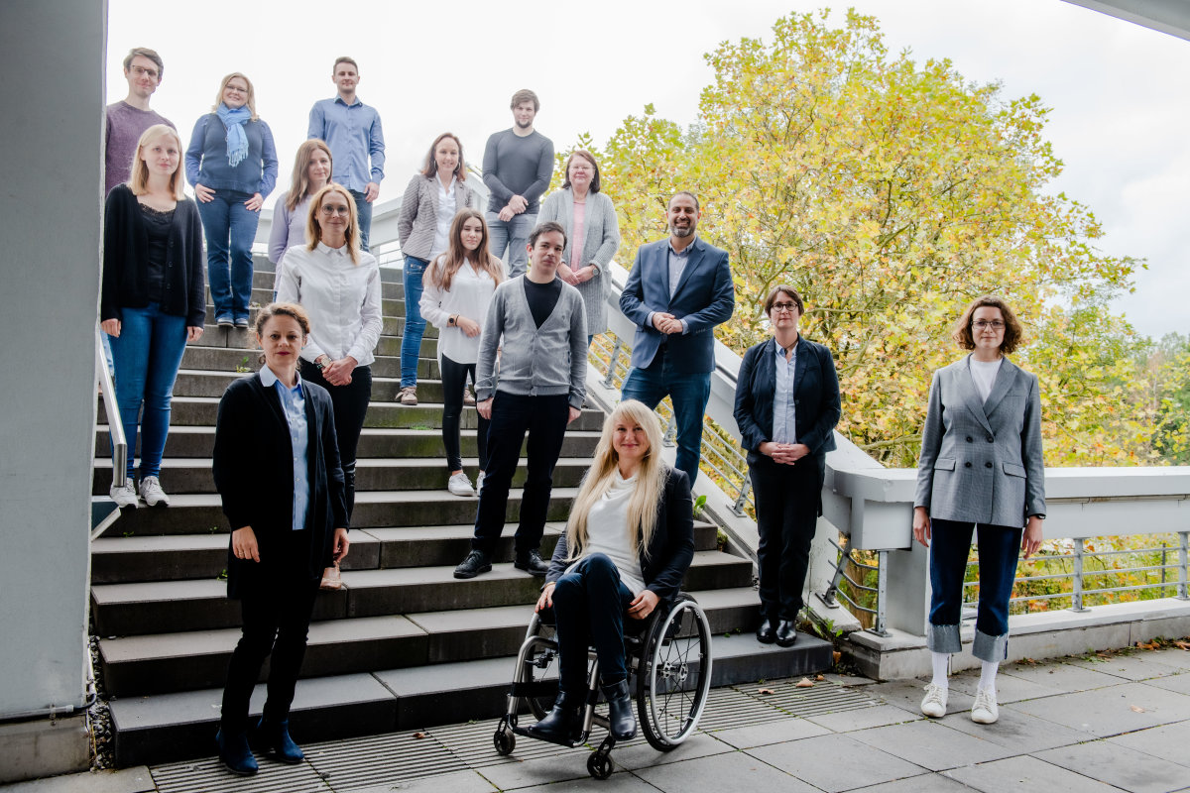
Unser Team
Unser interdisziplinäres Team bringt individuelle Perspektiven und Wissen aus verschiedenen Bereichen zusammen, um gemeinsam das Verständnis von Schmerz zu verbessern.

Slide 3
Unser Team
Wir bestehen aus wissenschaftliche und studentische Hilfen
Eine Lehrbeauftrage
11 Wissenschaftliche Mitarbeiter
Das Sekretariat und die Verwaltung wird mit 3 Mitarbeitern besetzt
Wo sitzen wir ?
Bestehender Arbeitsplatz Gebäude MA 0 Universitätsstraße 150 44801 Bochum
Aktueller Arbeitsplatz TRZ 06 Südseite Universitätsstr. 142 44801 Bochum / Prof., Sekretariat, Verwaltung,
GAFO Gebäude 04 Universitätsstr. 150 44801 Bochum /
Wissenschaftliche Mitarbeiter

Slide 4
Forschung

Slide 5
Schmerzmodelle
viszeral - interozeptiv
somatisch - exterozeptiv
Ausbau des wissenschaftlichen Schwerpunktes zum Thema Schmerz / Pain
Ziel unserer Forschungsarbeiten ist es, die vielfältigen psychologischen Einflussfaktoren auf die Wahrnehmung von Signalen aus dem Körperinneren (Interozeption) und die viszerale Schmerzwahrnehmung aufzuklären
Notes:
5

Slide 6
Aktuelle Forschungsprojekte
Neurale Mechanismen der Interozeption und des Viszeralschmerzes
Schmerz und Entzündung
Stress, Emotionen und die Darm-Gehirn Achse
Kognitive Schmerzmodulation bei viszeralem und somatischem Akutschmerz
Schmerzbezogene Lern- und Gedächtnisprozesse
Hirnmechanismen der Exercise-Induced Hypoalgesia
Emotionsregulation bei chronischem Schmerz, Angststörungen und Mastzellaktivierungssyndrom
Prädiktoren der Therapieantwort bei chronischem Rückenschmerz

Slide 7
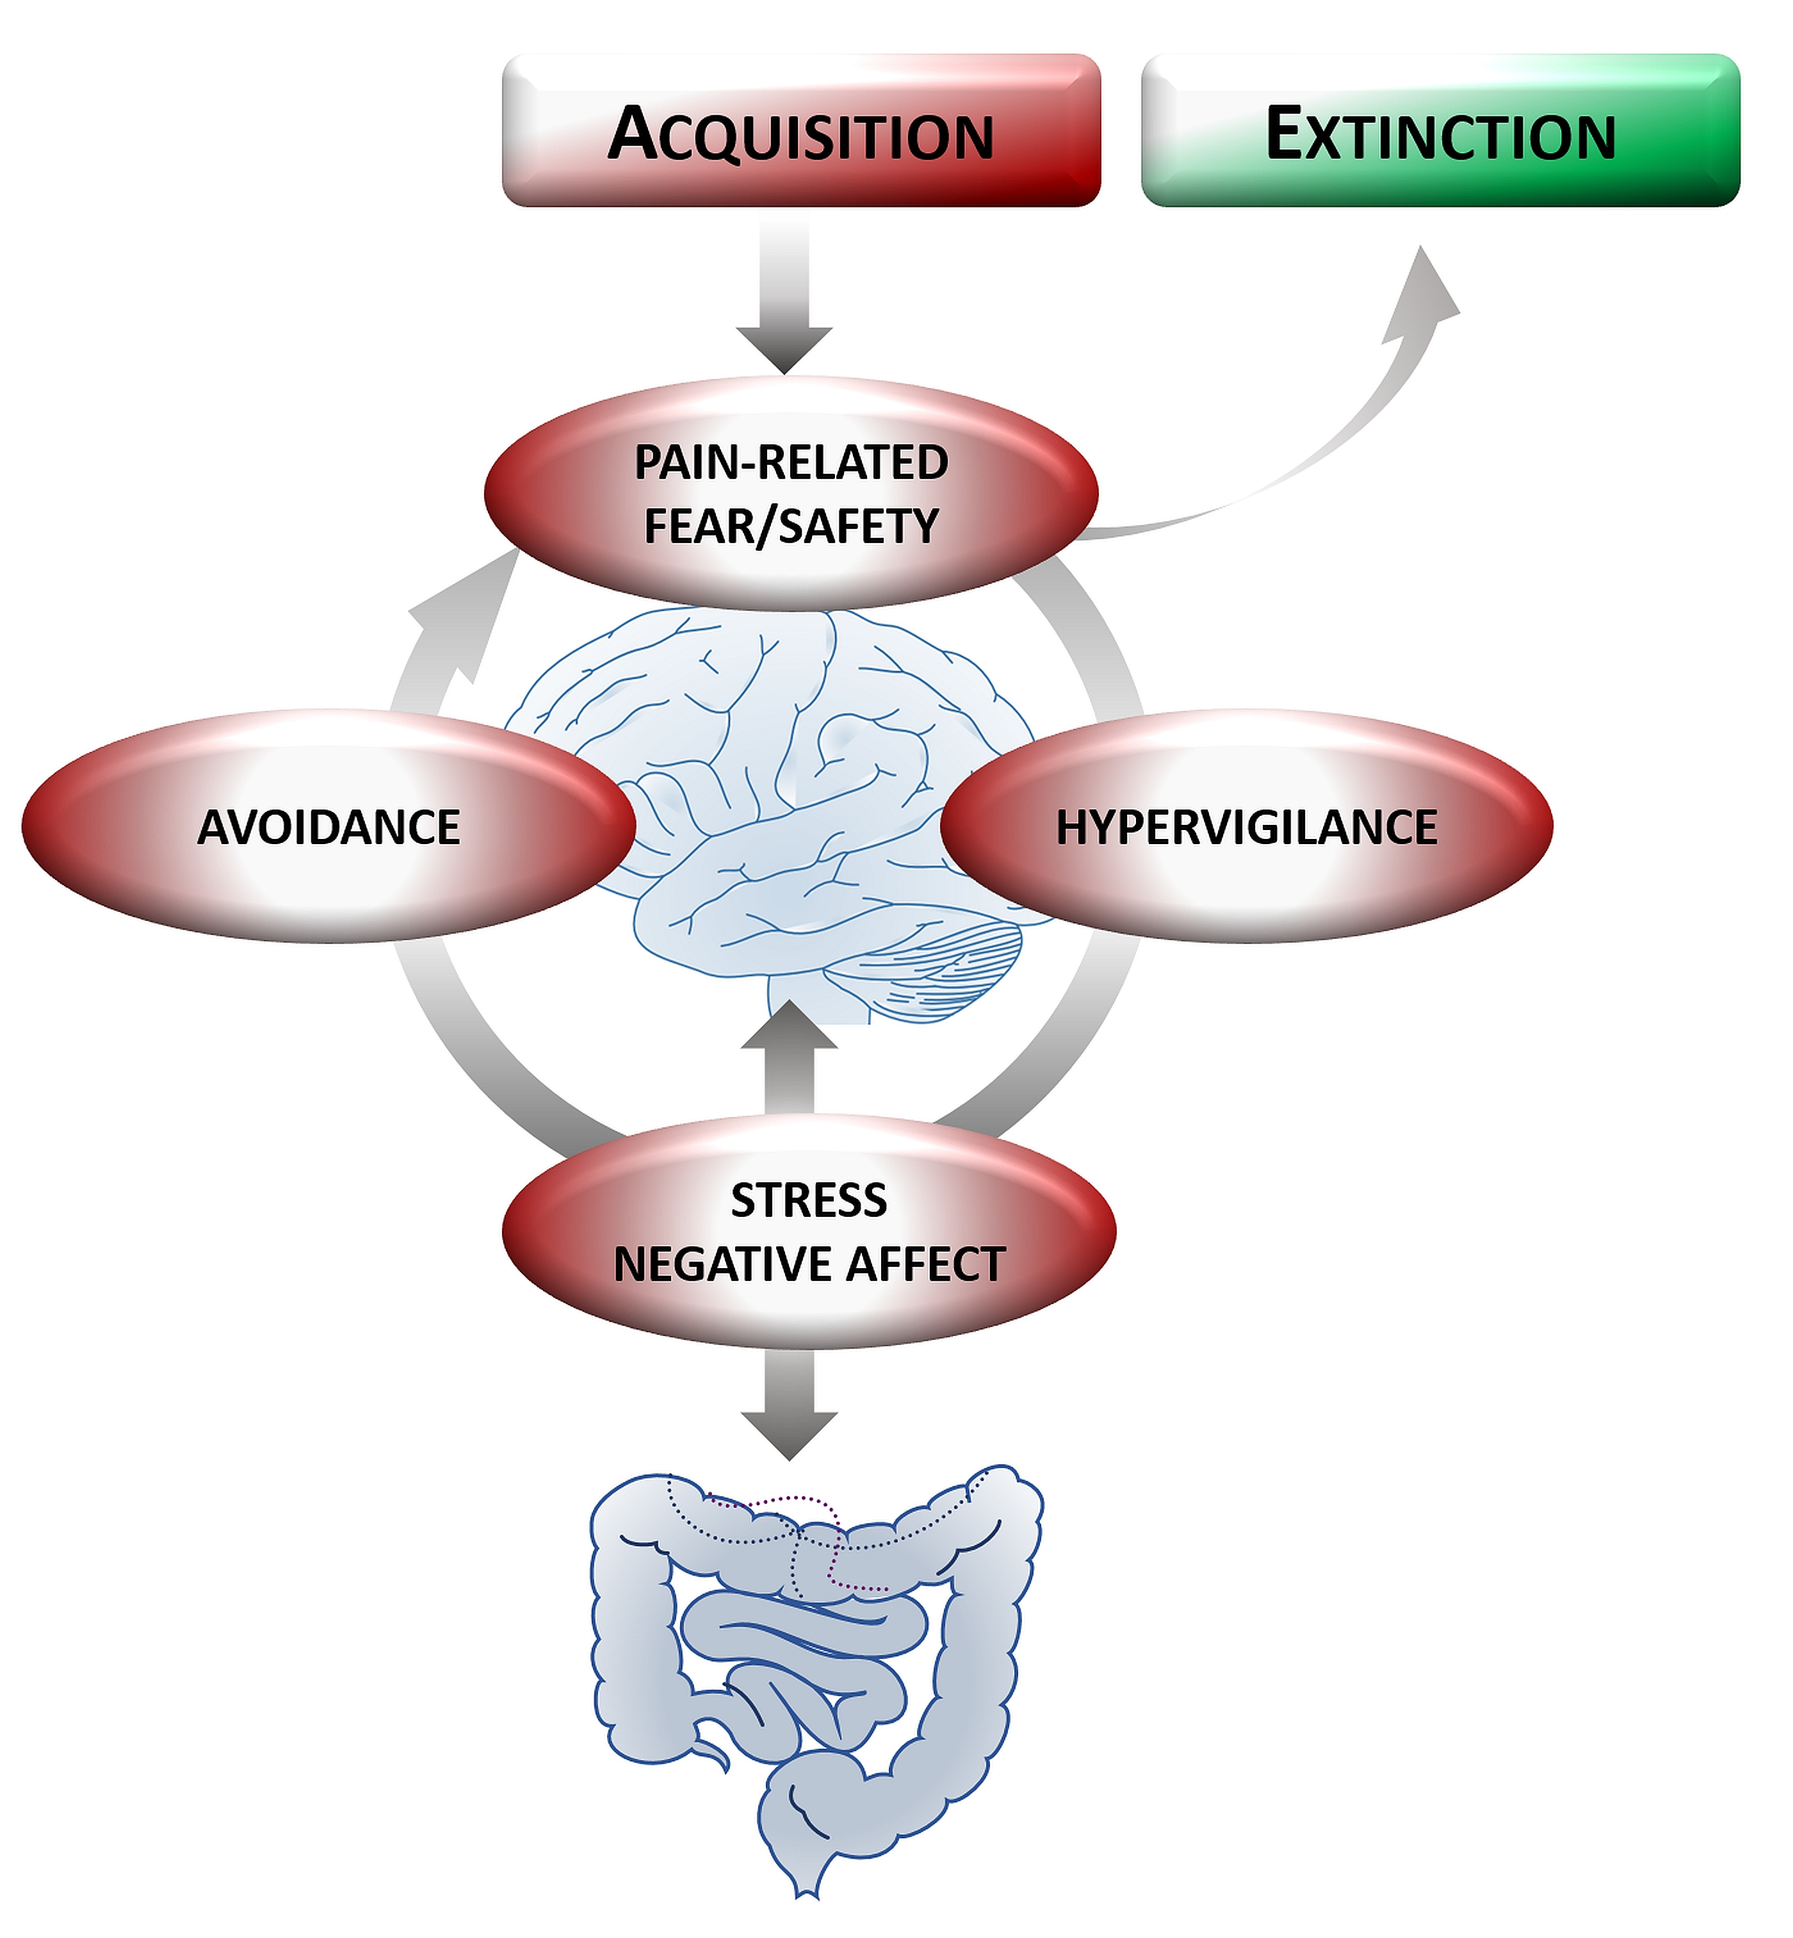
(SFB1280 Extinction Learning)
From Icenhour et al. & Elsenbruch. Neuroforum 2020.
Notes:
7

Slide 8
Lehre
grundlegende Thematik
Das Fach der Medizinischen Psychologie und Medizinischen Soziologie gehört zu den Grundlagenfächern der Medizin und behandelt ein breites interdisziplinäres Themenspektrum an den Schnittstellen der Psychologie und Soziologie mit der Medizin
Semester Einteilung
Die Studenten sind in der Medizinischen Psychologie und Soziologie in dem 1. Semester
Themen wie Lernen und Gedächtnis, Stress und Immunsystem sowie Trauma und Schmerz
In dem 3. Semester
theoretischen Grundlagen der Arzt-Patienten-Beziehung, konkrete Techniken zur Arzt-Patienten-Interaktion und ärztlichen Gesprächsführung sowie Grundlagen der Kommunikation werden vermittelt und vertieft
und in dem 4. Semester
Seminar zu psychologischen und soziologischen Inhalten insbesondere die Schwerpunkte „Sinne“ und „Höhere Hirnfunktionen präsent.

Slide 9
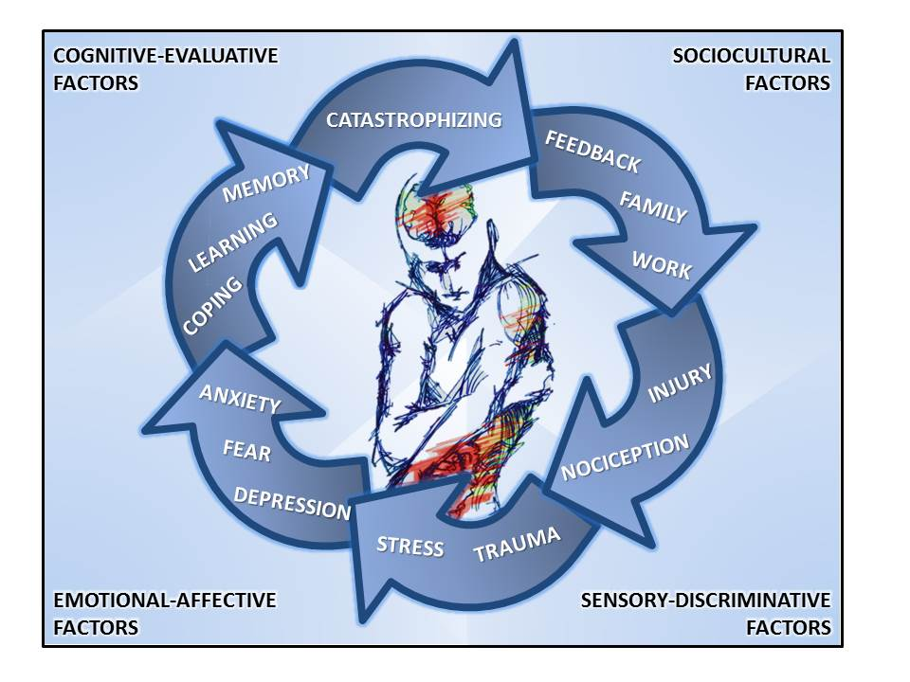
Lehre
Der sogenannte Schnittstellenbereich (Psychologie und Soziologie) nimmt in zahlreichen Situationen Einfluss auf die Gesundheit (Medizin). Diese ganzeinheitliche Sichtweise wird in dem biopsychosozialen Modell abgebildet.

Slide 10
Verwaltung
Unser Verwaltungsteam besteht aus:
Ute Schrader
Sina Halstenberg
Lejla-Marie Winkler
Studierenden Angelegenheiten
Studiendekanats Angelegenheiten
Teilnahmelisten anfertigen und kontrollieren
Vertretung von Sina Halstenberg und Lejla Winkler
Planen von Terminen
Bevorstehende Projekte organisieren und planen
Finanzcontrolling
Geschäftsreisen planen und abrechnen
Sekretariats Aufgaben
Besprechungsräume buchen
Druckaufträge erstellen und herausgeben
Anträge erstellen und verwalten

